Slide 1
IIoT Gateway Research Development

Slide 2
Hardware Independent
暂无硬件价格约束，因而对于系统平台无约束，任意： (Windows, Linux Distribution)
问题可以简化形式，开发上位机采集数据并进行相应转发（类似KEPServer软件)

Slide 3
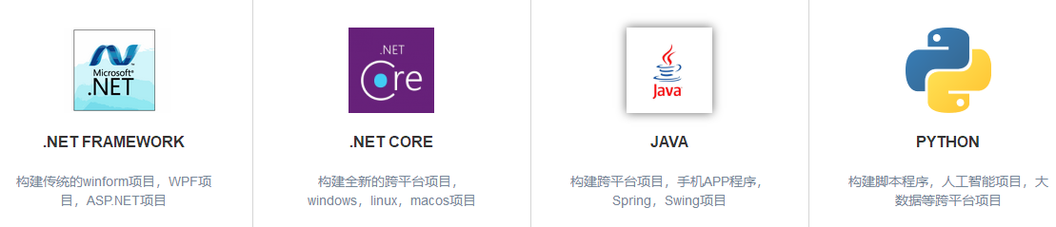
Key Issue
C# JAVA Python均可以做开发语言
Windows + .NET Framework上位机开发更多一些

Slide 4
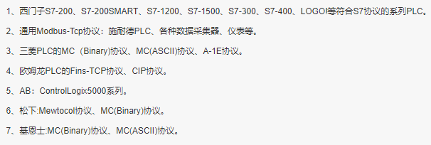
Key Issue
Key Issue:
工业互联网杂乱的工业通信协议开发
鉴于公司目前的人力物力，只有采取第三方形式（破解，购买）再进行迭代完善和补充

Slide 5
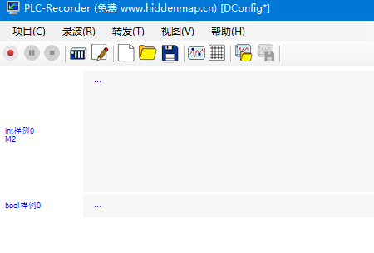
PLC Recorder
国人开发的PLC分析工具
我们进行Decompile工作，获取了.Net版本PLC协议支持市面80%

Slide 6
Decompile
逆向分析、研究工作，以推导出他人的软件产品所使用的设计要素,某些特定情况下可能推导出源代码
我们Decompile 通信部分，学习借鉴通信协议部分

Slide 7
Conclusion
一种产品方案：
硬件 / 平台无关的情况下，结合第三方（破解，购买) 等形式迭代开发类似KepServer的上位机软件，完善为上电智联的自有平台服务企业数采业务

